Slide 1
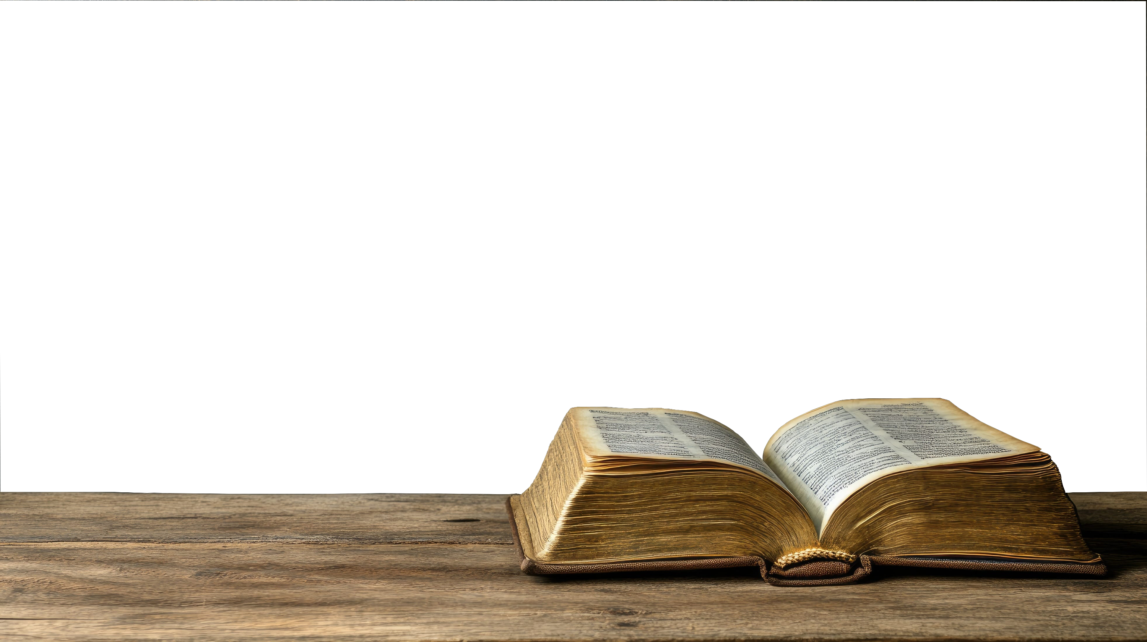

Lección 2
RECUERDA LAS OBRAS DE DIOS
Josué 4.14-24
«Cuando el día de mañana os pregunten vuestros hijos: «¿Qué significan estas piedras?», diréis a vuestros hijos: «Israel pasó en seco por este Jordán».
Josué 4.21b-22

Slide 2
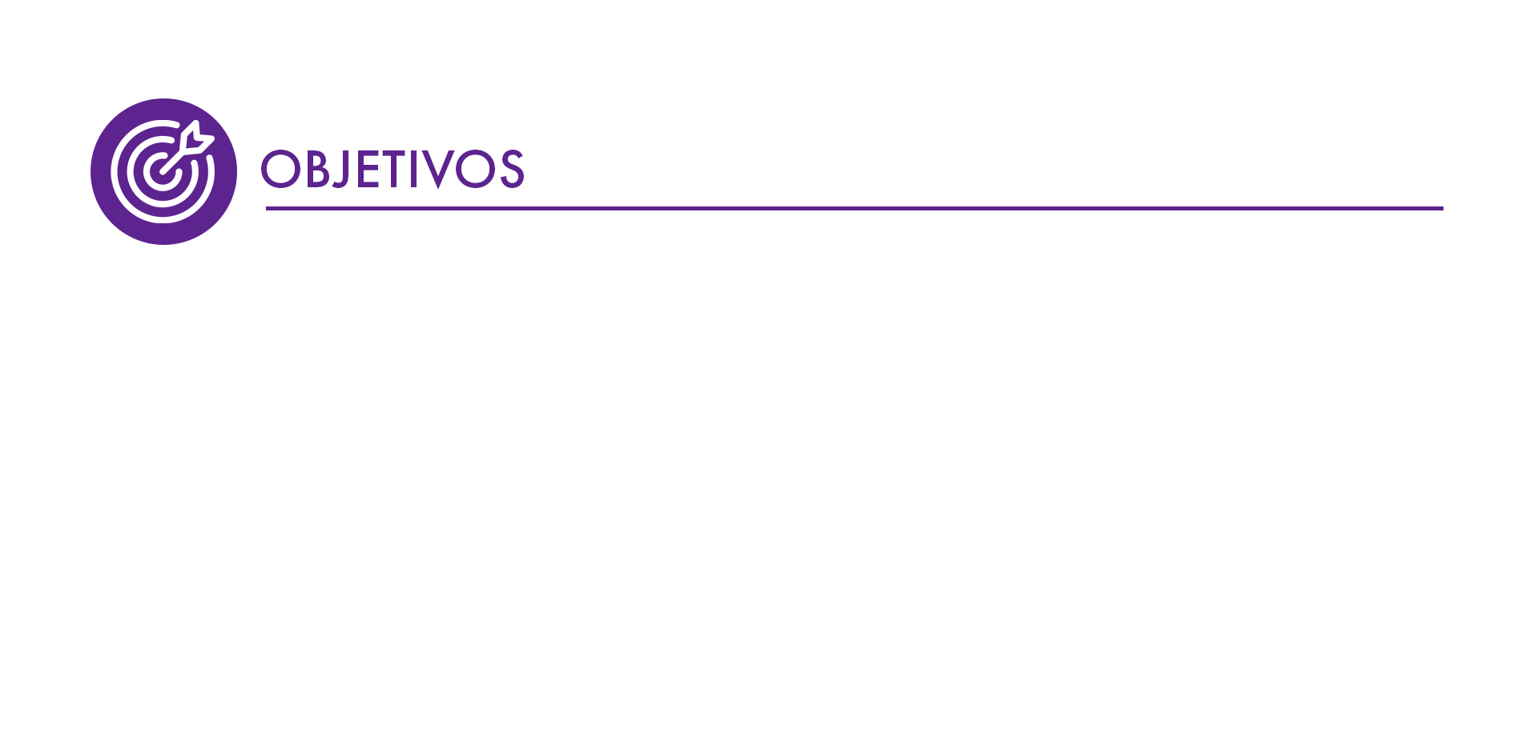
Reflexionar sobre la manera en que durante el desarrollo de nuestro proyecto de vida personal y colectivo hemos tenido que sobrepasar obstáculos que han desafiado nuestra fe.
Afirmar cómo la voz y el consejo de Dios ha inspirado a personas cuyo liderato ha sido una brújula moral y espiritual para adelantar las aspiraciones del pueblo.
Considerar la importancia de entender e interpretar a futuras generaciones la manera en que las grandes intervenciones de Dios han sostenido nuestra vida personal y colectiva.

Slide 3
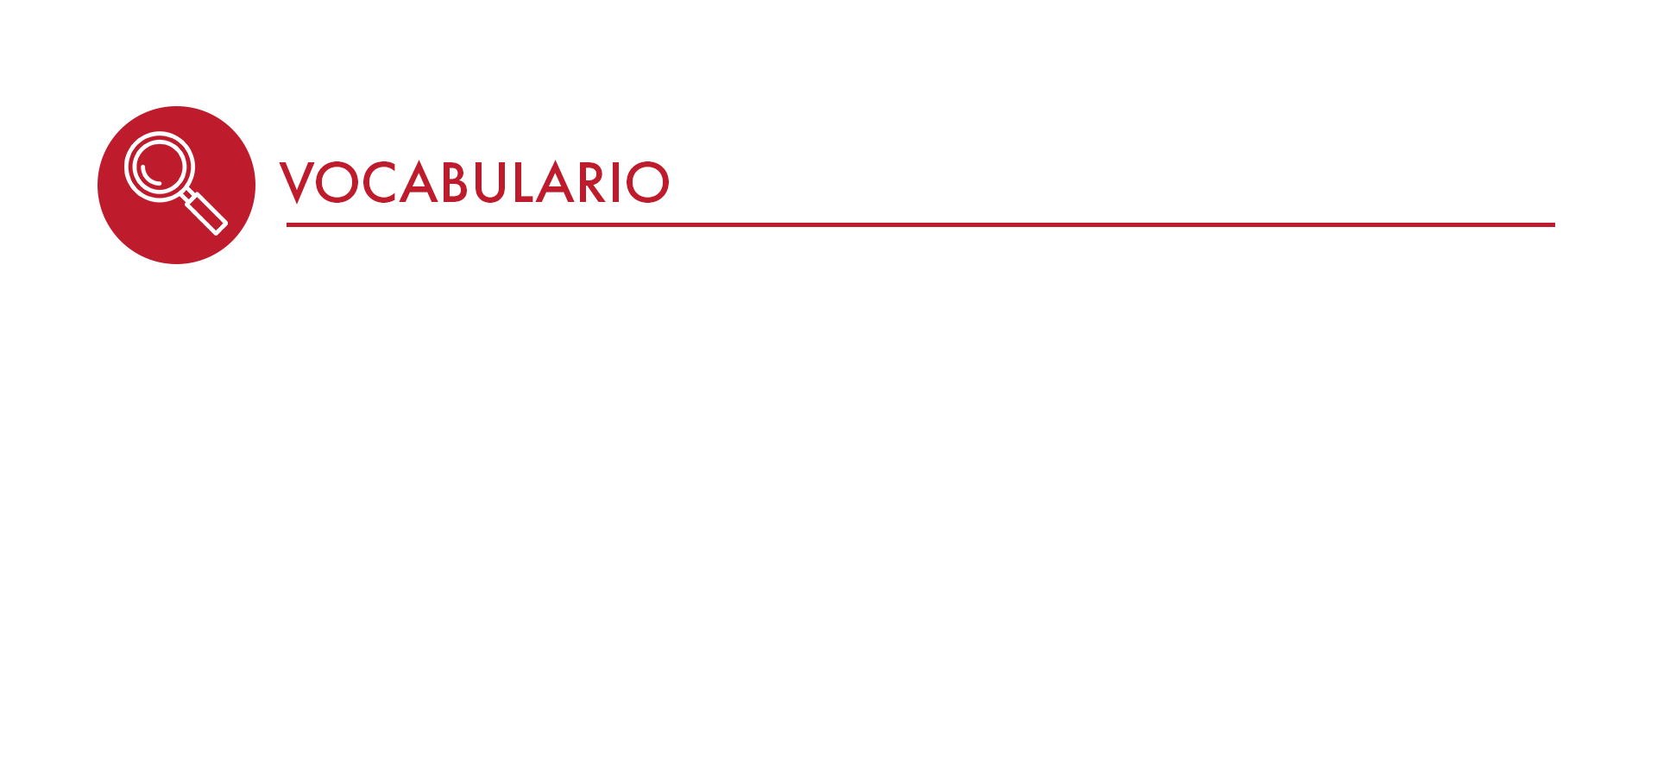
Arca del pacto: Era un símbolo importantísimo para el pueblo, pues simbolizaba la forma en que Dios estaba unido con su pueblo. El contenido del arca consistía en el decálogo como se describe en Éxodo 25.16. Su significado fundamentalmente era que Dios había hecho un llamado, una vocación, al pueblo y, por medio del pacto, expresaba su voluntad y exigencias morales y espirituales.

Slide 4
Gilgal: No hay una referencia precisa sobre la ubicación y el significado del nombre de Gilgal. Entre varias opciones se explica que el significado original del nombre pudiera ser «círculo» (de piedras), lo cual guarda una relación directa con el hecho de que allí se erigió una especie de altar o lugar sagrado constituido por las doce piedras que habían transportado los sacerdotes desde el Jordán.

Slide 5
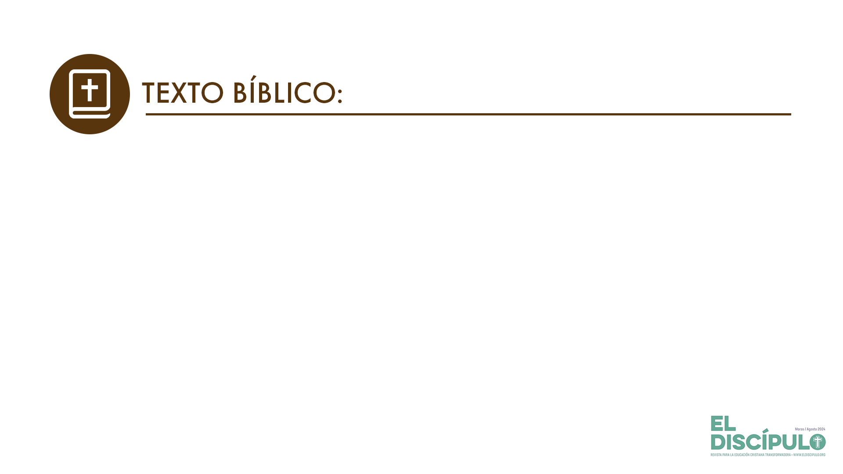
Josué 4.14-15
RVR
14 En aquel día Jehová engrandeció a Josué a los ojos de todo Israel. Y le temieron como habían temido a Moisés durante toda su vida.
15 Luego Jehová habló a Josué y le dijo:
VP
14 Aquel día el Señor hizo que todo Israel admirara y respetara a Josué, como lo había hecho con Moisés durante toda su vida.
15 Entonces el Señor le dijo a Josué:

Slide 6
Josué 4.16-17
RVR
16 «Manda a los sacerdotes que llevan el Arca del testimonio que salgan del Jordán».
17 Entonces Josué ordenó a los sacerdotes: «Salid del Jordán».
VP
16 «Ordena a los sacerdotes que llevan el arca de la alianza, que salgan del Jordán».
17 Josué les ordenó que salieran,

Slide 7
Josué 4.18-19
VP
18 y tan pronto como los sacerdotes salieron del Jordán y pusieron los pies en un lugar seco, el agua del río volvió a su lugar y corrió desbordada como antes.
19 Los israelitas salieron del Jordán el día diez del mes primero, y acamparon en Guilgal, al este de Jericó.
RVR
18 Y aconteció que cuando los sacerdotes que llevaban el Arca del pacto de Jehová salieron de en medio del Jordán, y las plantas de los pies de los sacerdotes estuvieron en lugar seco, las aguas del Jordán volvieron a su lugar y corrieron como antes, sobre todos sus bordes.
19 El pueblo partió del Jordán el día diez del primer mes y acamparon en Gilgal, al oriente de Jericó.

Slide 8
Josué 4.20-21
RVR
20 Josué erigió en Gilgal las doce piedras que habían traído del Jordán.
21 Y dijo a los hijos de Israel: «Cuando el día de mañana os pregunten vuestros hijos: “¿Qué significan estas piedras?”,
VP
20 Allí Josué colocó las doce piedras que trajeron del Jordán,
21 y dijo a los israelitas: «En el futuro, cuando sus hijos les pregunten: “¿Qué significan estas piedras?”,

Slide 9
Josué 4.22-23
RVR
22 diréis a vuestros hijos: “Israel pasó en seco por este Jordán,
23 porque Jehová, vuestro Dios, secó las aguas del Jordán delante de vosotros, hasta que pasasteis, de la misma manera que Jehová, vuestro Dios, había hecho en el Mar Rojo, el cual secó delante de nosotros hasta que pasamos,
VP
22 cuéntenles cómo Israel pasó el río Jordán en seco,
23 y cómo el Señor su Dios secó el agua del Jordán mientras ustedes pasaban, tal como antes había secado el Mar Rojo mientras pasábamos nosotros.

Slide 10
Josué 4.24
RVR
24 para que todos los pueblos de la tierra conozcan que la mano de Jehová es poderosa, y para que temáis a Jehová, vuestro Dios, todos los días”».
VP
24 Así todos los pueblos del mundo sabrán lo poderoso que es el Señor, y ustedes honrarán siempre al Señor su Dios».

Slide 11
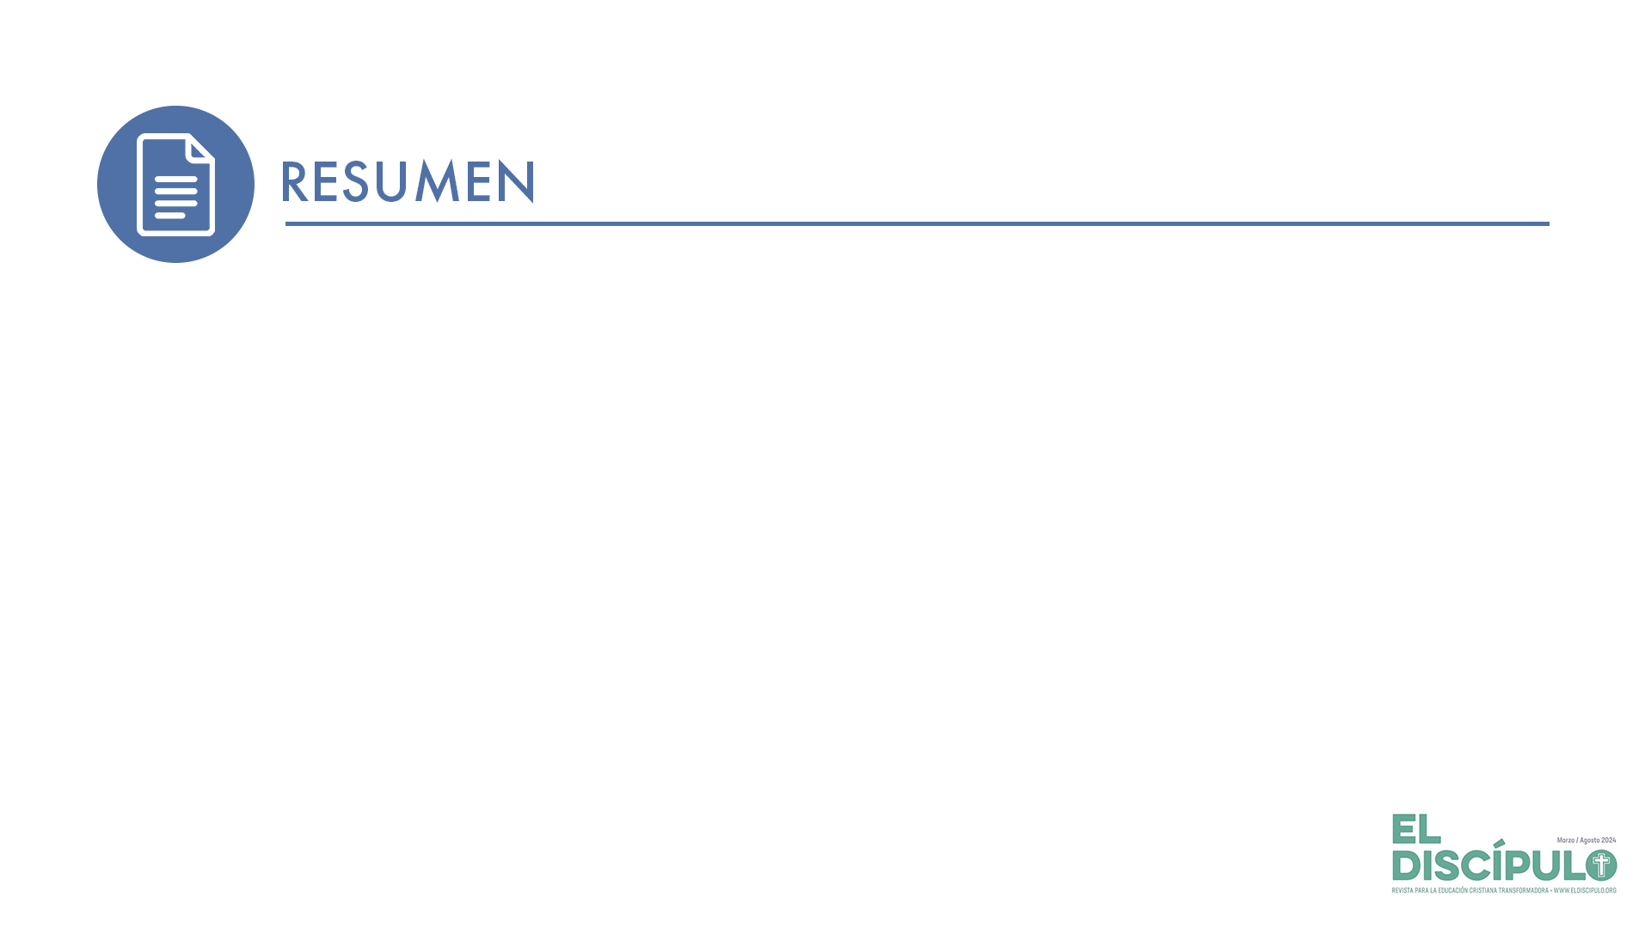
En todo esfuerzo colectivo por lograr unas conquistas tiene que haber una clara definición de cuáles son los roles o las funciones que cada cual ejercerá.
La actitud de abandonar la certeza de que hay una realidad espiritual con una clara intención de acompañarnos, guiarnos y sostenernos, el individualismo incompatible con la unidad de propósito, la incapacidad para realizar esfuerzos de conjunto, nos han debilitado y confundido a la hora de responder a desafíos importantes.

Slide 12
El texto bíblico nos recuerda que cuando decidamos volver a apropiarnos de todas esas actitudes y recursos modelados por el pueblo que logró cruzar el Jordán, experimentaremos la voluntad y la certeza necesarias para superar las fronteras que nos salgan al paso.
El modelo de intencionalidad expresado por Josué para adelantar la formación en la fe del pueblo debe invitarnos a reflexionar –especialmente en los esfuerzos de educación cristiana en el contexto de la iglesia– sobre el origen, la intención y la dirección que esa actividad contiene como plataforma de desarrollo en la fe.

Slide 13

Señor y Dios que guías nuestros pasos en los diversos cruces de fronteras que llegan a nuestras vidas, ayúdanos a mantener una espiritualidad abierta que nos permita creer siempre en tu intención de acompañarnos. Danos un discernimiento espiritual adecuado para poder entender el significado de muchos acontecimientos que nos alcanzan en nuestro caminar y poder percatarnos de tu presencia solidaria en medio de ellos. En el nombre de Jesucristo. Amén.

